Slide 1

«Организация предметно – пространственной среды в средней группе в соответствии с ФГОС ДО»
МБДОУ №67
Киселевского городского округа
Воспитатель:
Букина Юлия Геннадьевна

Slide 2
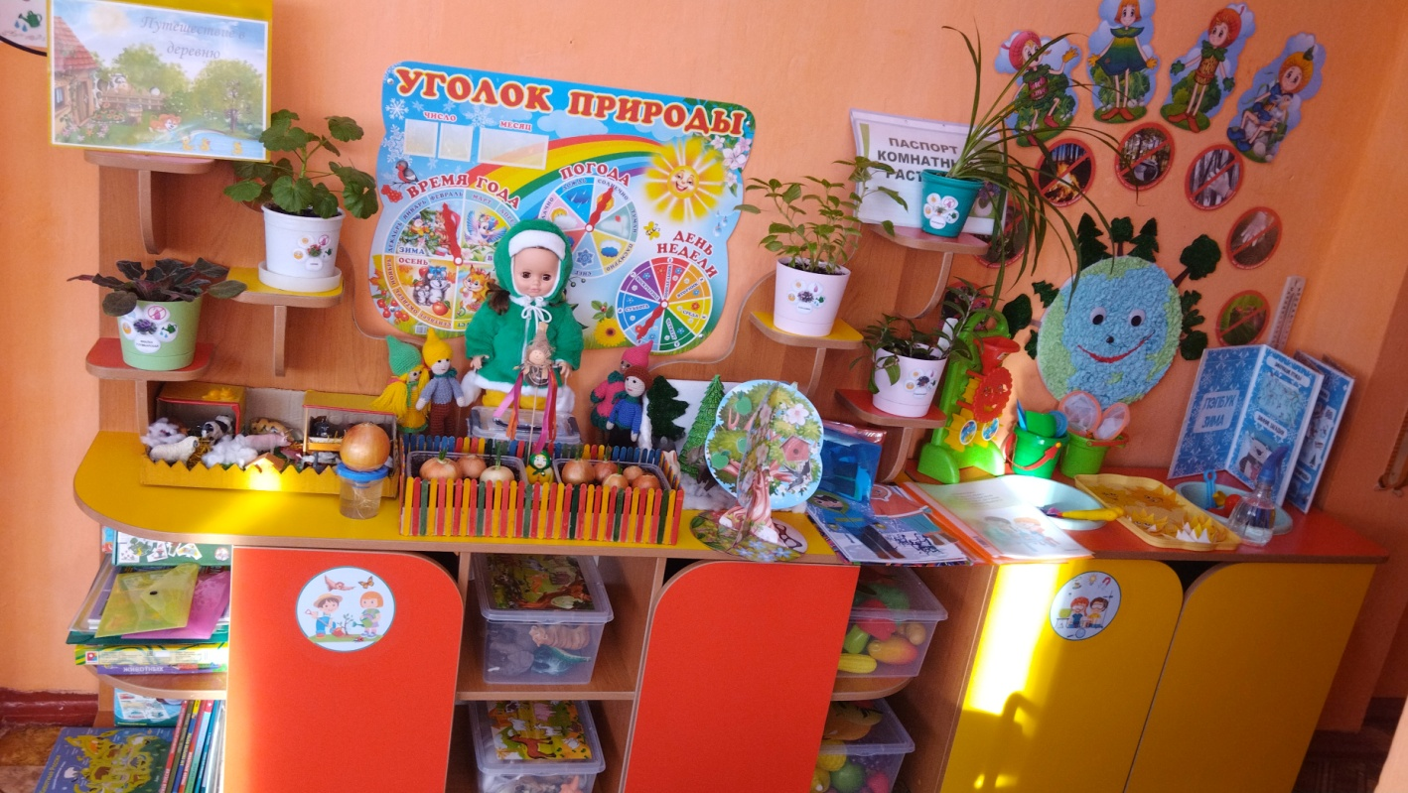
ЦЕНТР ПРИРОДЫ И ЭКСПЕРИМЕНТИРОВАНИЯ
Возможности для развития самостоятельности
Самообслуживание: Помощь в раздевании и одевании перед прогулкой и после нее. Уборка своего рабочего места после эксперимента или игры.
Уход за растениями и животными: Полив растений, кормление животных под присмотром воспитателя. Наблюдение за ростом растений и развитием животных.
Выполнение простых заданий: Выбрать и принести нужные материалы для эксперимента или проекта. Собрать мусор после прогулки или игры.
Возможности для развития детской инициативы.
Игры и исследования: Выбор темы для исследовательской деятельности или игры. Предложение новых идей для экспериментов или проектов.
Командная работа: Участие в командных проектах, таких как посадка растений, создание мини-фермы или проведение научного шоу.
Взаимодействие с другими детьми в процессе игр и исследований.
Творчество: Рисование плакатов о природе, создание коллажей из природных материалов. Придумывание сказок или историй о животных и растениях.
Наблюдения и записи: Ведение дневника наблюдений за погодой, состоянием растений и поведением животных. Фотографирование или видеозапись
важных событий и результатов экспериментов.
Наполняемость центра:
В центре ребенок может найти материалы, активизирующие познавательную деятельность: развивающие игры, макеты, предметы для экспериментирования - большой выбор природных материалов для изучения и составления коллекций. Здесь хранятся оборудование и материалы, необходимые для проведения опытов, материалы, с помощью которых дети опытным путем познают тайны живой и неживой природы.
В уголке природы подобраны растения, соответствующие возрастным рекомендациям: бальзамин, традесканция, узумбарская фиалка, герань, бегония, хлорофитум. На комнатные растения оформлены паспорта. Для каждого растения разработаны маркеры-таблички. В уголке природы есть инструменты для ухода за растениями.
Наглядный иллюстративный материал: картины «Времена года» в зависимости от сезона; наборы картинок по темам: «Животные», «Птицы», «Растения» и др., альбомы: «Домашние животные», «Дикие животные» и пр.

Slide 3
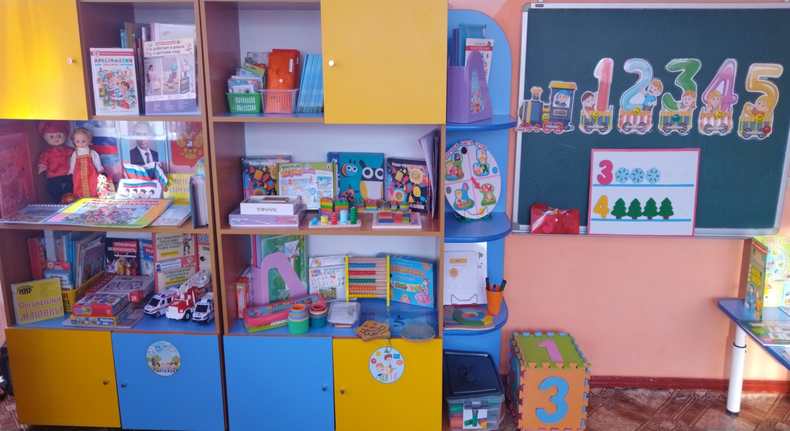
ЦЕНТР ПОЗНАВАТЕЛЬНОГО И РЕЧЕВОГО РАЗВИТИЯ
Возможности для развития детской инициативы.
Творческие проекты:
  Предложение тем для проектов, связанных с языком и знаниями.
  Создание поделок, рисунков или презентаций на выбранную тему.
Групповая работа:
  Участие в коллективных проектах, например, создание стенгазеты или подготовка спектакля.
  Обсуждение и планирование групповых мероприятий.
Личное творчество:
  Написание рассказов, стихов или заметок о своих наблюдениях и опыте.
  Рисунки и аппликации на основе собственных идей.
Общение и обмен опытом:
  Ведение дневников или блогов о своих достижениях и интересах.
  Участие в дискуссиях и дебатах на интересные темы.
Возможности для развития самостоятельности
Самообслуживание:
  Уборка своего рабочего места после игры или занятия.
Выполнение простых задач:
  Помощь в подготовке материалов для занятий.
Решение проблем:
  Поиск ответа на вопрос или решение головоломки самостоятельно или в команде.
  Использование справочных материалов для поиска информации.
Наполняемость центра:
Имеется необходимый материал для подготовки детей к обучению грамоте, развитию речи, формированию элементарных математических представлений и ознакомления с окружающим миром.
-Предметные и сюжетные картинки, тематические наборы картинок (перечень тем можно увидеть в списке).
-По темам формируем папки, где помещается не только наглядный материал, но стихи, загадки, дидактические игры. В тематических папках мы разместили: рассказы, загадки, стихи, дидактические игры по темам.
Для формирования элементарных математических представлений: счетный и раздаточный материал, дидактические игры, для наглядности порядок чисел выстроили в виде паровозика с вагонами, где закрепляется не только порядок, но и понятия «какая цифра стоит перед, за, между», а также используем и для зрительной гимнастики.

Slide 4
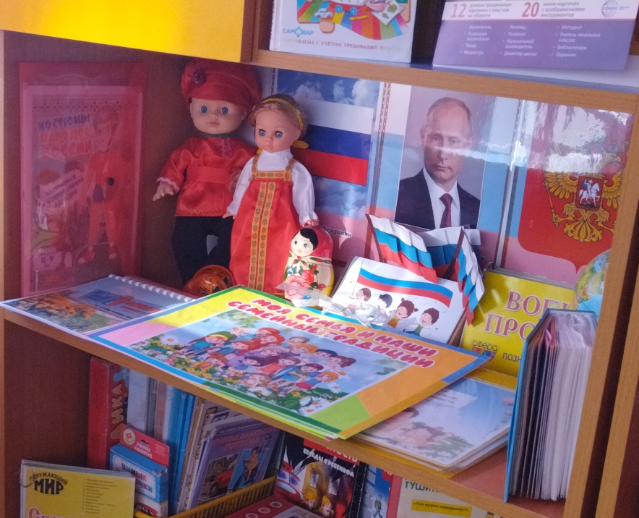
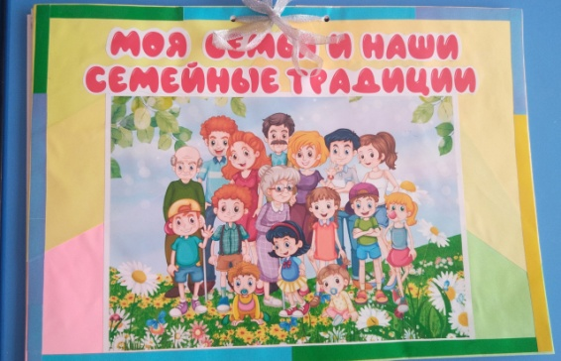
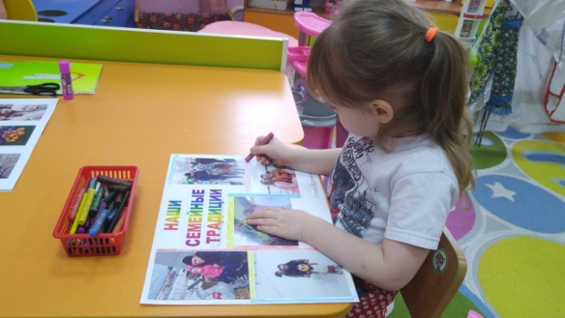
ЦЕНТР ПАТРИОТИЧЕСКОГО ВОСПИТАНИЯ
Возможности для развития самостоятельности
Активное участие в мероприятиях:
  Помощь в организации и проведении праздничных мероприятий, посвященных важным датам.
  Участие в создании декораций и костюмов для театрализованных представлений.
Культурные и исторические исследования:
  Индивидуальные и групповые исследования истории своей семьи, города или страны.
  Создание проектов, презентаций или альбомов на основе собранной информации.
Уход за памятниками и мемориалами:
  Участие в акциях по уборке и благоустройству памятных мест.
  Изготовление и установка небольших памятных табличек или символов.
Возможности для развития детской инициативы.
Игровые и творческие активности:
  Создание сценариев и проведение тематических игр и квестов.
  Рисование картин и поделки на патриотические темы.
Проектная деятельность:
  Разработка и реализация проектов, направленных на изучение культуры и традиций своей страны.
  Организация выставок детских работ и презентация проектов родителям и сверстникам.
Экологическое просвещение:
  Участие в экологических акциях и проектах, направленных на сохранение природы и культурного наследия.
  Создание агитационных материалов и выступлений на экологическую тематику.
Общественная деятельность:
  Помощь пожилым людям и ветеранам, участие в волонтерских проектах.
  Организация акций по сбору вещей или продуктов для нуждающихся.
Наполняемость центра:
С целью патриотического воспитания ведется работа по направлениям: «Моя семья», «Мой детский сад», «Мой город», «Моя страна», «Приобщение к истокам русской культуры».
Имеется
-портрет президента, символы государства, флаг, герб Кузбасса, значимые события….
-глобус
- фотоальбом «Город, в котором я живу» (иллюстрации с изображением памятников, современных зданий Киселевска)
- куклы в русских народных костюмах
- изделия народных промыслов России
- тематический альбом «Государственные праздники России»
- книги, альбомы с русскими народными сказками, потешками, прибаутками
-альбом «Моя семья»
- дидактические игры

Slide 5
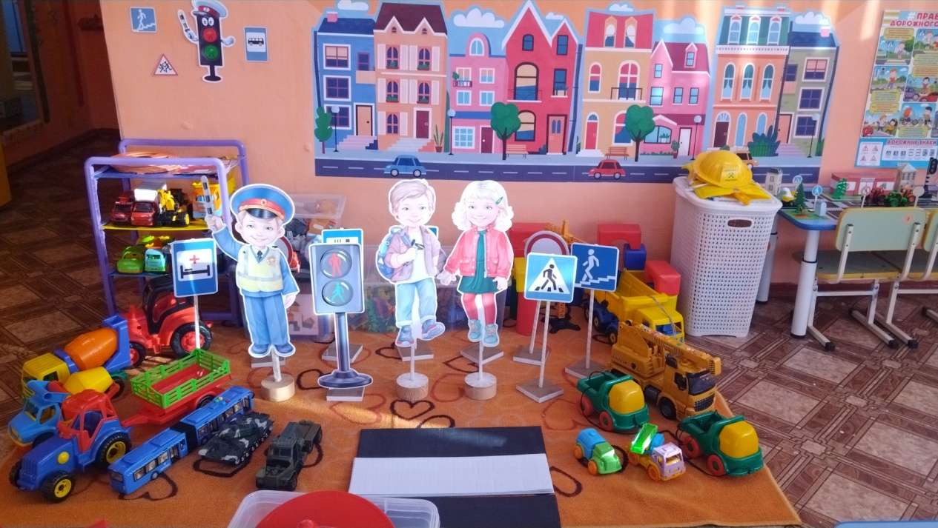
ЦЕНТР БЕЗОПАСНОСТИ
Возможности для развития самостоятельности
Безопасность дома и на улице:
  Отработка практических навыков безопасного поведения дома и на улице под руководством воспитателей.
  Применение правил дорожного движения во время игр и прогулок.
Здоровый образ жизни:
  Самостоятельный контроль личной гигиены и питания.
  Участие в спортивных мероприятиях и соревнованиях.
Защита окружающей среды:
  Соблюдение правил бережного отношения к природе.
  Участие в экологических акциях и проектах.
Первая помощь:
  Освоение базовых навыков оказания первой помощи под контролем взрослых.
  Умение обращаться за помощью в экстренных ситуациях.
Возможности для развития детской инициативы.
Проектная деятельность:
  Разработка и реализация проектов, направленных на повышение уровня безопасности в детском саду и дома.
  Презентация проектов перед родителями и сверстниками.
Игровая деятельность:
  Создание сценок и ролевых игр, имитирующих реальные ситуации, требующие принятия решений в области безопасности.
  Участие в творческих конкурсах и фестивалях на тему безопасности.
Групповая работа:
  Командные соревнования и квесты, направленные на развитие навыков кооперации и взаимовыручки.
  Работа над общими проектами, связанными с безопасностью.
Экскурсии и практические занятия:
  Посещение пожарных частей, спасательных служб, станций скорой помощи.
  Практика использования средств защиты и спасательного оборудования.
Наполняемость центра:
Создание центра безопасности в группе помогает детям в ознакомлении с правилами и нормами безопасного поведения, и формированию ценностей здорового образа жизни.
Дидактические игры по ПДД, пожарной безопасности, раскраски, обращение к демонстрационному материалу способствуют активизации и закреплению знаний детей об основах безопасности жизнедеятельности.
Для формирования представлений о правилах дорожного движения есть дидактические и настольные игры, лото, различные виды транспорта: автомобили специальных служб, трансформируемый макет дороги запрещающие, разрешающие дорожные знаки, костюмы, каски, шлемы, жезл, атрибуты для сюжетно-ролевых игр: «Правила движения», «Регулировщик». «Полиция».
При организции деятельности с детьми большую эффективность имеют сюжетно-ролевые игры, поэтому мы включили в содержание нашего центра различные атрибуты для сюжетно-ролевых игр «Автобус», «Такси» и ряд других (рули, жилеты, шапочки с изображением различного транспорта и др.), а также создали напольное полотно, имитирующее проезжую часть с указанием пешеходного перехода и светофором.

Slide 6
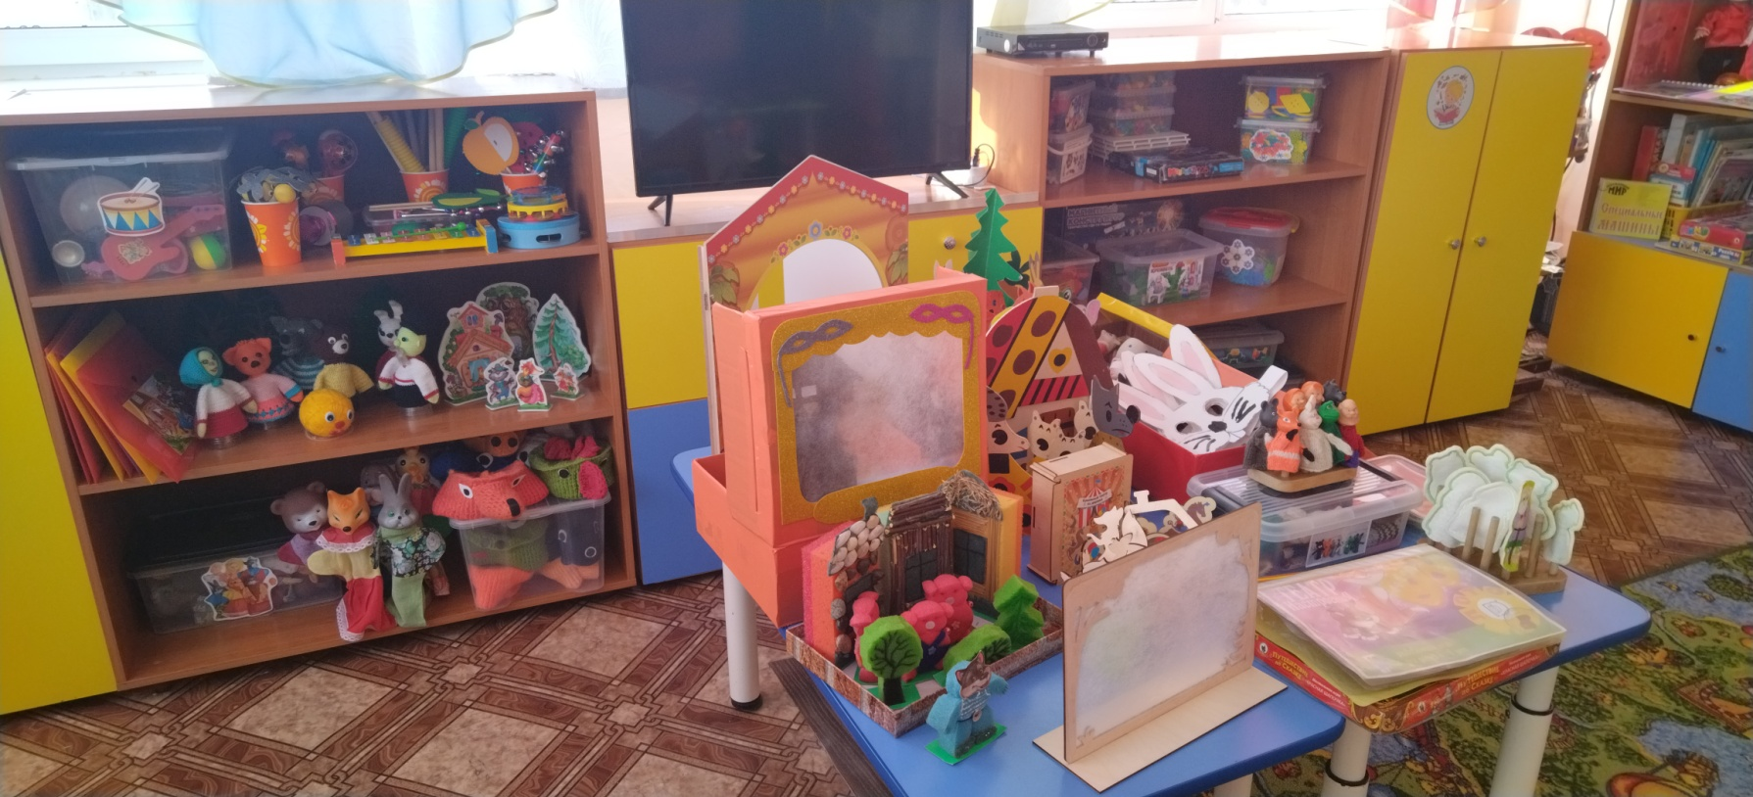
ЦЕНТР ТЕАТРАЛИЗАЦИИ И МУЗЫЦИРОВАНИЯ
Возможности для развития детской инициативы.
Дети получают задание и сами находят варианты декорирования и украшения элементов, окружающих их постановку.
Дети сами обсуждают декорации и возможности их преобразовать.
Дети самостоятельно задумывают свои костюмы, подбирают атрибуты, наряды для них из уголка ряжения и физкультурного уголка для каждого героя.
В ходе работы дети самостоятельно выбирают роли и партнеров по сказке, обсуждают, какие атрибуты и декорации будут использовать. После чего, они согласовывают, кто какую роль будет играть;
Наполняемость центра:
Наполнение центра:
1. Большая ширма, маленькие ширмы для настольного театра.
2. Куклы и игрушки для различных видов театра (плоскостной, кукольный, настольный, перчаточный, теневой).
3. Стойка-вешалка для костюмов.
4. Настенное зеркало.
5. Костюмы, маски, атрибуты, для обыгрывания сказок.
6. Куклы и игрушки для различных видов театра (плоскостной, кукольный, пальчиковый, настольный, перчаточный).
7. Аудиокассеты с записью музыкального сопровождения для театрализованных игр.
Музыкальное воспитание направлено на развитие эмоциональных качеств детей, совершенствование слухового восприятия.
Для этого имеются:
Детские музыкальные инструменты (металлофон, барабан, погремушки, бубен, маракасы, трещотка, треугольник, колокольчики); ложки, палочки; звучащие предметы-заместители; запись голосов природы, детских песенок, музыкальных произведений по программе; запись музыкального сопровождения для театрализованных представлений, подвижных игр, пальчиковой гимнастики.
Возможности для развития самостоятельности
Предоставляем возможность самостоятельно следить за своим внешним видом;
Поощряем проявление детьми элементарных навыков вежливости;
Даем возможность самостоятельно регулировать отношения со сверстниками в разных сферах театрализованной деятельности;
Предоставляем возможности проявить социальные навыки в разных видах деятельности.

Slide 7
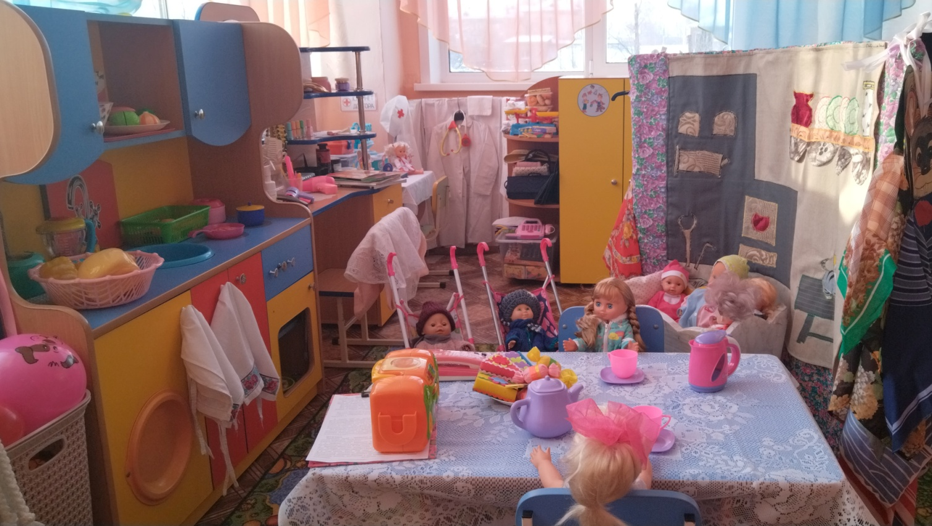
ЦЕНТР СЮЖЕТНО-РОЛЕВОЙ ИГРЫ
Наполняемость центра:
1. Детская мягкая мебель (мягкие скамьи, стол).
2. Модули: кухня, парикмахерская, больница, магазин.
3. Куклы разных размеров.
4. Комплекты одежды и постельного белья для кукол, кукольная мебель, предметы быта для кукол.
5. Сумки, корзины, муляжи (овощи, фрукты, хлебобулочные изделия, в том числе выполненные руками детей в процессе творческой деятельности)
6. Гладильные доски, утюги, швейная машинка, плита, мойка.
8. Предметы-заместители для сюжетно-ролевых игр. Ширмы.
7. Атрибуты для сюжетно-ролевых игр («Дочки-матери», «Хозяюшки», «Доктор Айболит», «Парикмахерская», «Кафе», «Дом», «Больница», и т.п.).
Такие элементы в игровых центрах, как отрезки тканей, ширмы, элементы одежды являются многофункциональными и могут применяться для разыгрывания различных ситуаций.
Ширмы также позволяют трансформировать пространство группы в зависимости от детского замысла и решаемых задач.
Возможности для развития самостоятельности
Ролевые игры:
  Самостоятельный выбор роли и разработка характера персонажа.
  Планирование и проведение игры без постоянного контроля взрослых.
Подготовка игровой зоны:
  Расстановка мебели и декораций согласно выбранному сюжету.
  Выбор и подготовка необходимых аксессуаров и костюмов.
Исследование и обучение:
  Самостоятельное изучение правил и сценариев игр.
  Экспериментирование с различными игровыми ситуациями и решениями.
Возможности для развития детской инициативы.
Создание сценариев:
  Придумывание и разработка новых сюжетов для игр.
  Внедрение оригинальных идей и элементов в уже известные игры.
Руководство игрой:
  Роль ведущего или организатора игры среди сверстников.
  Привлечение новых участников и объяснение правил игры.
Творческий подход:
  Создание новых персонажей и историй.
  Использование воображения для разработки необычных сценариев.
Командная работа:
  Сотрудничество с другими игроками для достижения общих целей.
  Решение конфликтов и координация действий в игре.

Slide 8
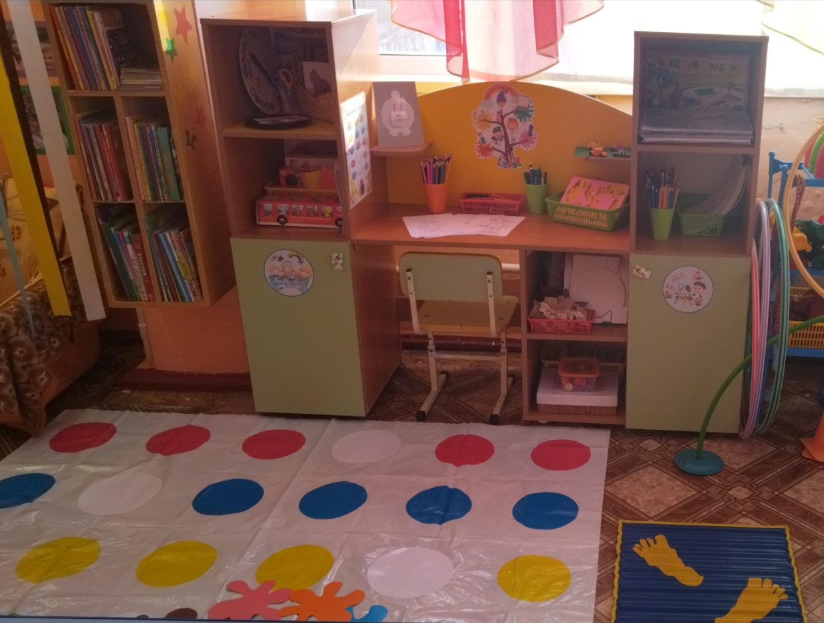
ЦЕНТР ТВОРЧЕСТВА
Наполняемость центра:
Здесь собраны все необходимые материалы для рисования: гуашь, акварель, кисти, тычки, штампы, ватные палочки, восковые мелки, фломастеры, цветные карандаши, трафареты разной тематики;
Для лепки: пластилин, тесто, стеки.
Для аппликации: бумага разной фактуры, ткань, природный материал, клей.
Дети воплощают свои творческие способности в работах по образцу, по заданию, по замыслу, изготавливая украшения к праздникам.
Для этого имеются так же рисунки с изображением поделок,
*варианты оформления изделий, *схемы с изображением последовательности работы для изготовления разных поделок и т. п. зависимости от детского замысла и решаемых задач.
Возможности для развития самостоятельности
Художественное творчество:
  Выбор материалов и инструментов для рисования, лепки или создания поделок.
  Самостоятельное выполнение творческих заданий без постоянного контроля взрослых.
Музыкальное творчество:
  Выбор и освоение музыкального инструмента.
  Композиция и исполнение музыкальных произведений.
Литературное творчество:
  Написание коротких рассказов, стихотворений или сказок.
  Самостоятельное иллюстрирование своих произведений.
Возможности для развития детской инициативы.
Проектная деятельность:
  Разработка и реализация собственных творческих проектов.
  Презентация своих работ перед аудиторией.
Участие в конкурсах и выставках:
  Подача заявок на участие в конкурсах и выставках.
  Подготовка работ для участия.
Командная работа:
  Участие в групповых проектах и перформансах.
  Организация и проведение совместных мероприятий.
Творческий поиск:
  Исследование новых техник и материалов.
  Проявление креативности в создании уникальных работ.

Slide 9
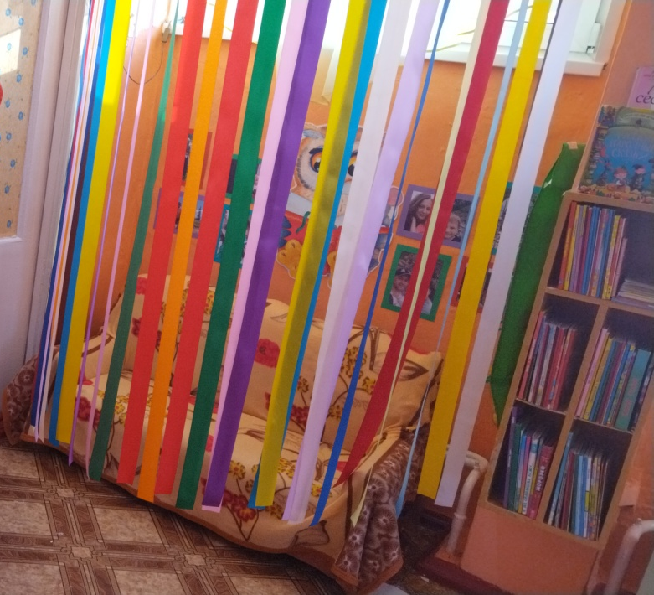
ЦЕНТР УЕДИНЕНИЯ
Для воспитателя – развивающая предметно – пространственная среда – это главный помощник в осуществлении образовательной и воспитательной деятельности, а для детей – это место, где можно, поиграть, узнать больше об окружающем мире вещей, природы и людей, проявить свое творчество и фантазию.
Здесь дети могут отдохнуть, посмотреть любимые книги, взять мягкую игрушку, для эмоциональной разгрузки и улучшения настроения здесь размещены: фотоальбомы семьи, фотоальбомы друзей, любимые игрушки, развивающие игрушки, любимые детьми книжки...

